Slide 1



Tasya Amanda Adinegara
Python Part 2
Logic
Conditional
Loops
Tasya Amanda Adinegara

Slide 2
1. Understanding Logic (Equal, Greater / Less Than, Compare Arrays)
Operator adalah simbol khusus dalam Python yang menjalankan perhitungan aritmatika atau logika. Nilai yang dioperasikan oleh operator disebut operan.
Contoh :
>>> 2+3
5
Di sini, + adalah operator yang melakukan penjumlahan. 2 dan 3 adalah operan dan 5 adalah keluaran dari operasi.

Slide 3
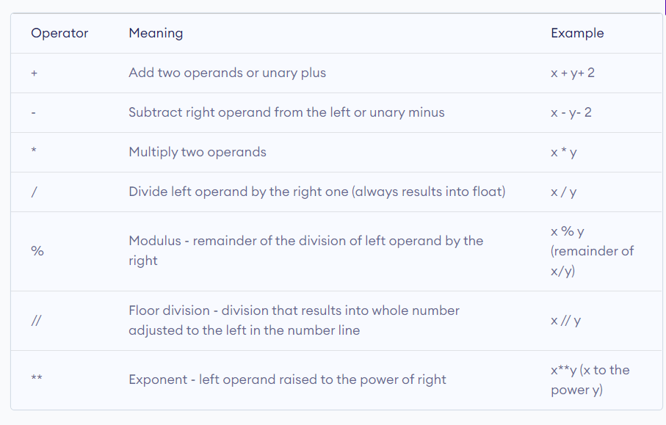
Arithmetic operators
Operator aritmatika digunakan untuk melakukan operasi matematika seperti penjumlahan, pengurangan, perkalian, dll.

Slide 4
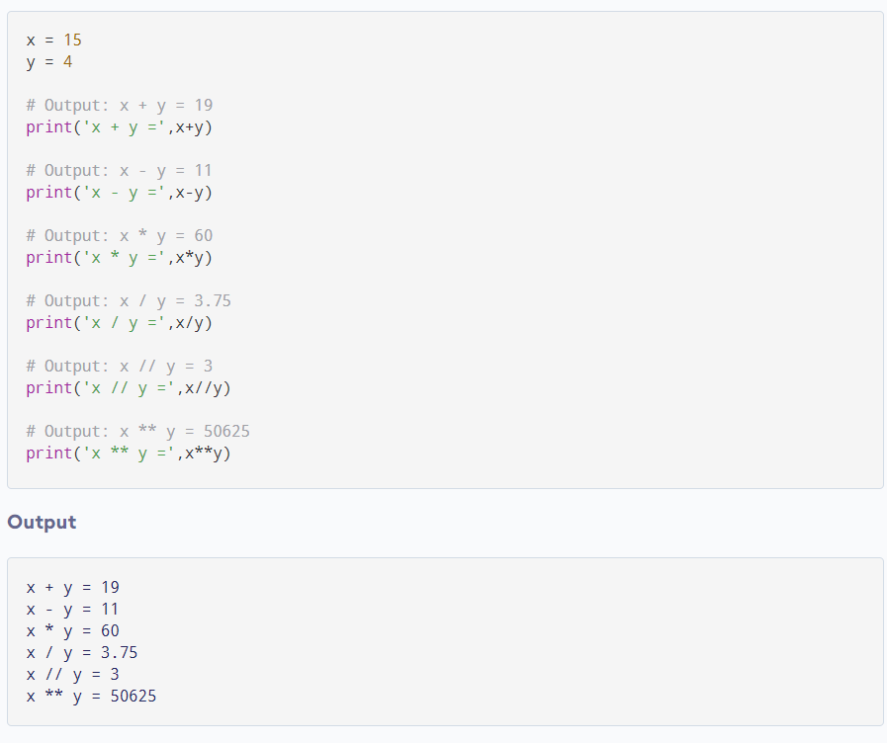

Slide 5
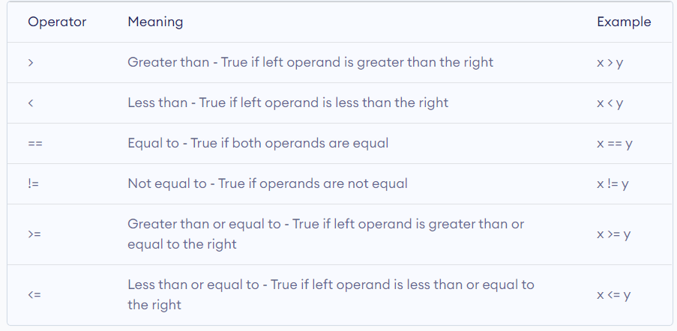
Comparison operators
Operator perbandingan digunakan untuk membandingkan nilai. Operator ini mengembalikan True atau False sesuai dengan kondisi.

Slide 6
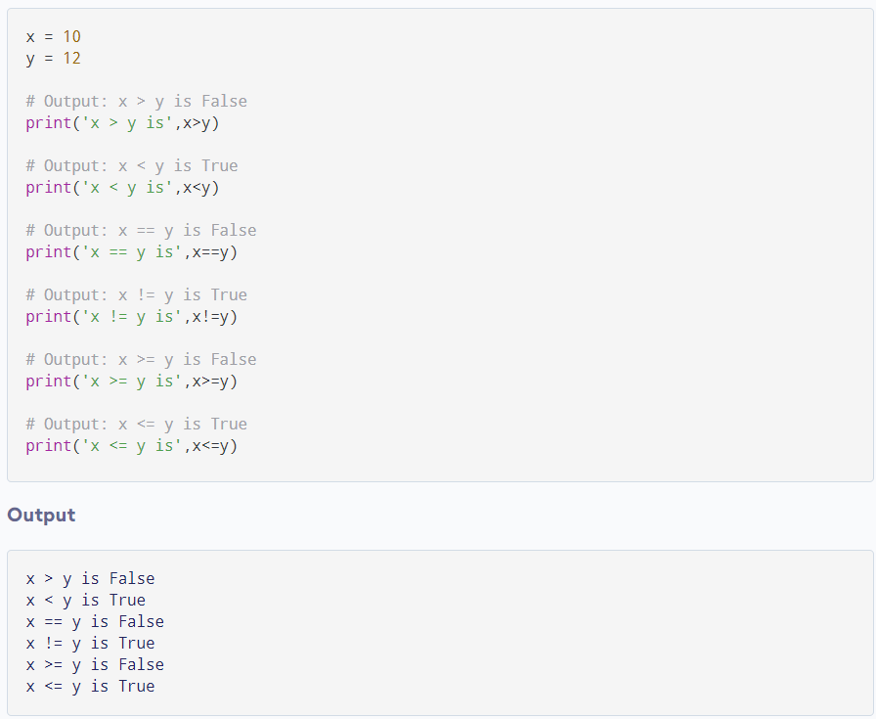

Slide 7
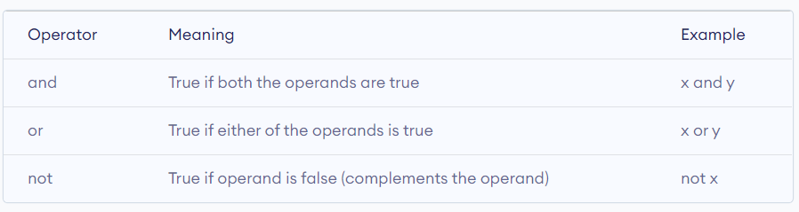
Logical operators
Operator logika adalah and, or, not operator.

Slide 8
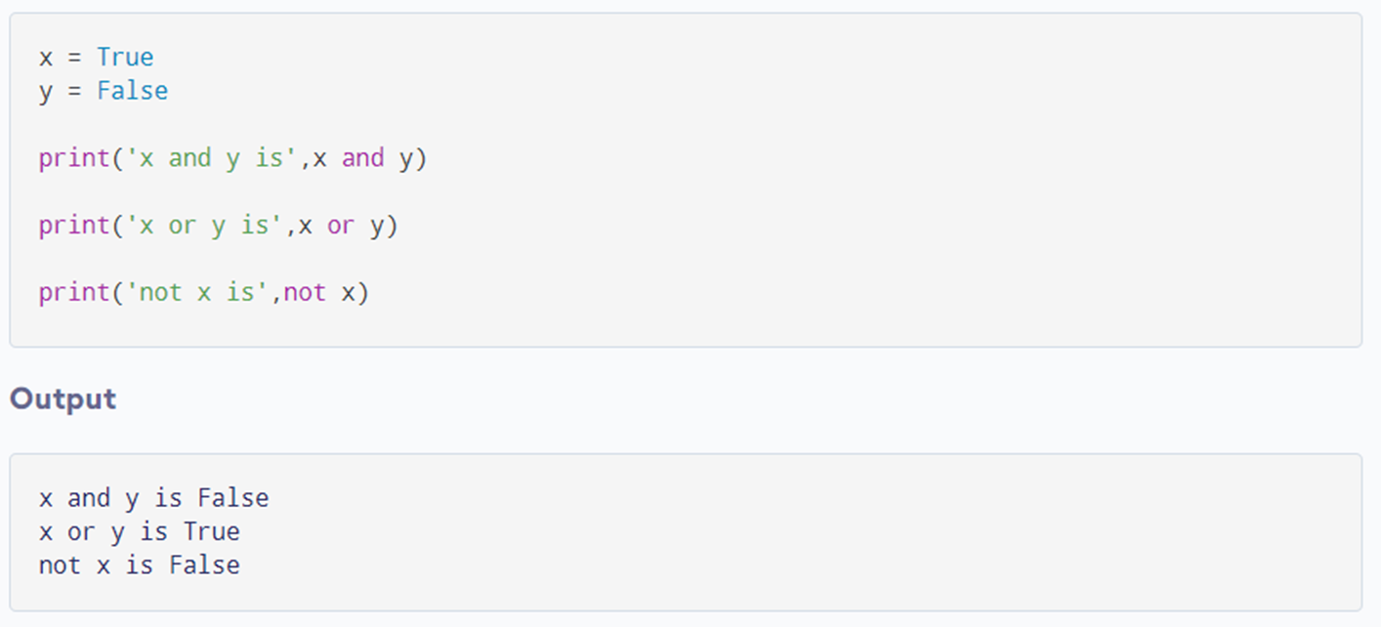

Slide 9
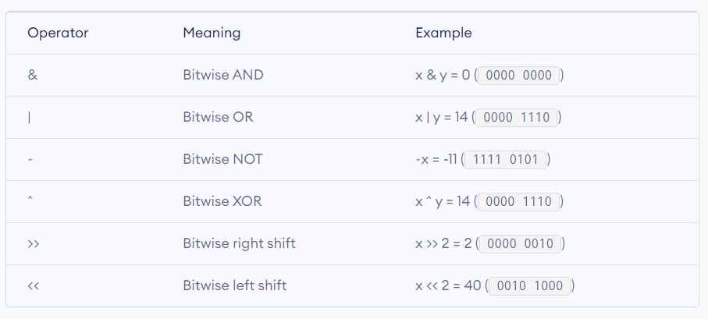
Bitwise Operators
Operator bitwise bertindak atas operan seolah-olah itu adalah string digit biner. Mereka beroperasi sedikit demi sedikit. Misalnya, 2 adalah 10 dalam biner dan 7 adalah 111. Dalam tabel di bawah ini: Misalkan x = 10 (0000 1010 dalam biner) dan y = 4 (0000 0100 dalam biner)

Slide 10
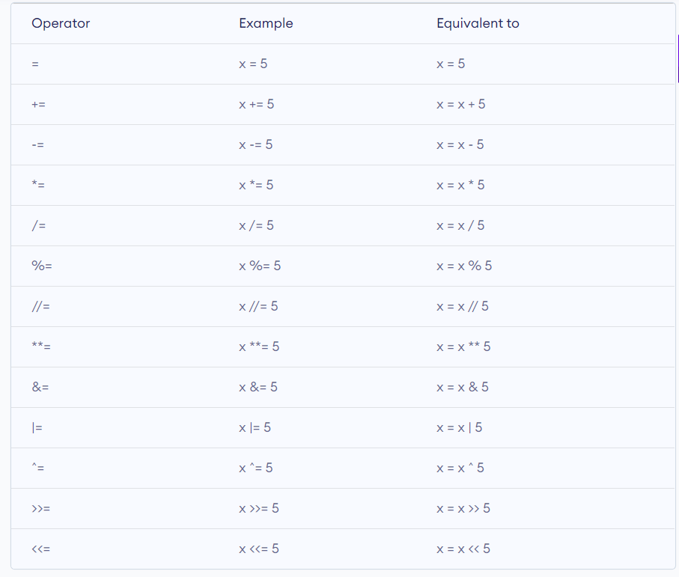
Assignment Operators
Operator penugasan digunakan dengan Python untuk menetapkan nilai ke variabel.
a = 5 adalah operator tugas sederhana yang memberikan nilai 5 di sebelah kanan ke variabel a di sebelah kiri.
Ada berbagai operator gabungan dalam Python seperti a + = 5 yang menambahkan variabel dan kemudian memberikan nilai yang sama. Ini setara dengan a = a + 5.

Slide 11
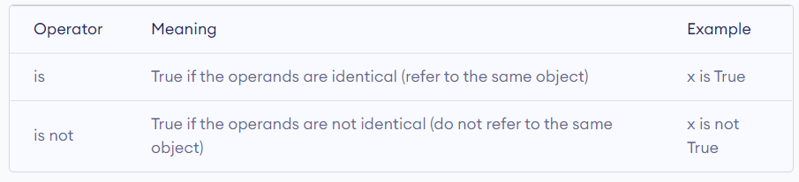
Special Operators
Bahasa Python menawarkan beberapa jenis operator khusus seperti operator identita. Special Operators dijelaskan di bawah dengan contoh. Operator identitas adalah dan bukan merupakan operator identitas di Python. Mereka digunakan untuk memeriksa apakah dua nilai (atau variabel) ditempatkan di bagian memori yang sama. Dua variabel yang sama tidak berarti bahwa keduanya identik.
.

Slide 12
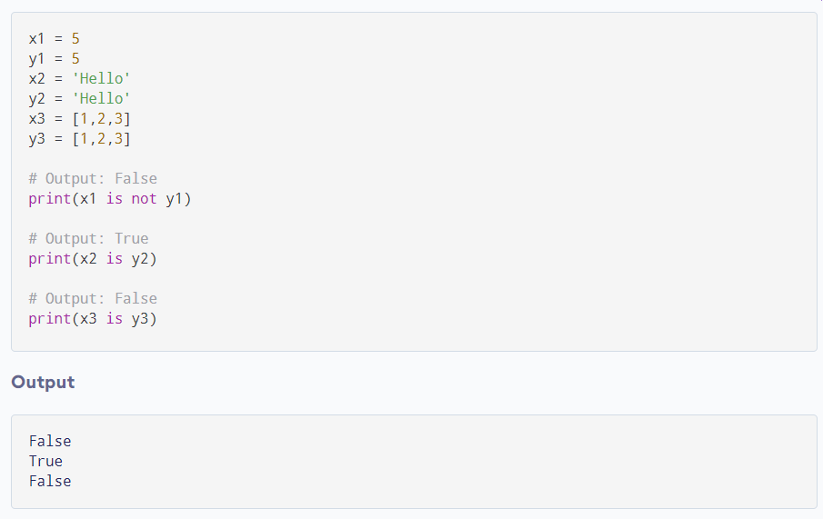

Slide 13
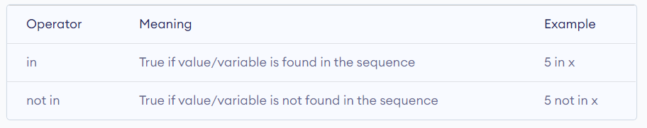
Membership Operators
in dan not in adalah operator keanggotaan dengan Python. Mereka digunakan untuk menguji apakah nilai atau variabel ditemukan dalam suatu urutan (string, list, tuple, set dan kamus). Dalam kamus kita hanya bisa menguji keberadaan kunci, bukan nilainya.

Slide 14
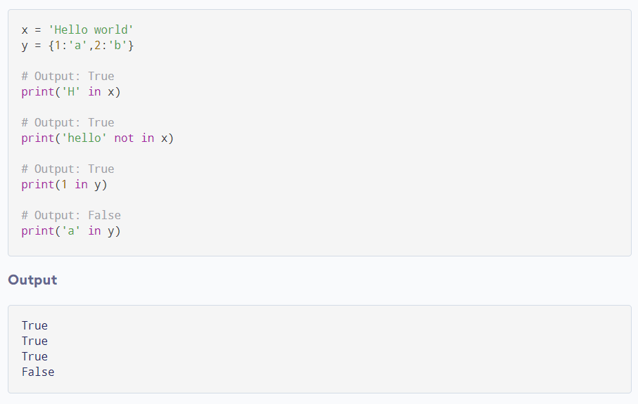

Slide 15
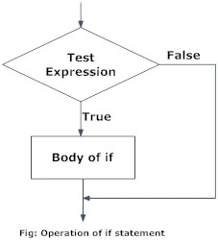
2. If Else Part I
Python if...else Statement
Pengambilan keputusan diperlukan ketika kita ingin mengeksekusi kode hanya jika kondisi tertentu terpenuhi.
Pernyataan if… elif… else digunakan dengan Python untuk pengambilan keputusan.
Python jika Pernyataan Sintaks
if test expression:
statement(s)
Di sini, program mengevaluasi ekspresi tes dan akan mengeksekusi pernyataan hanya jika ekspresi tes adalah True.
Jika ekspresi uji False, pernyataan tersebut tidak dijalankan.
Dalam Python, isi pernyataan if ditunjukkan oleh indentasi. Body dimulai dengan lekukan dan baris pertama yang tidak diberi indentasi menandai akhir.
Python menafsirkan nilai bukan nol sebagai True. Tidak ada dan 0 diartikan sebagai Salah.

Slide 16
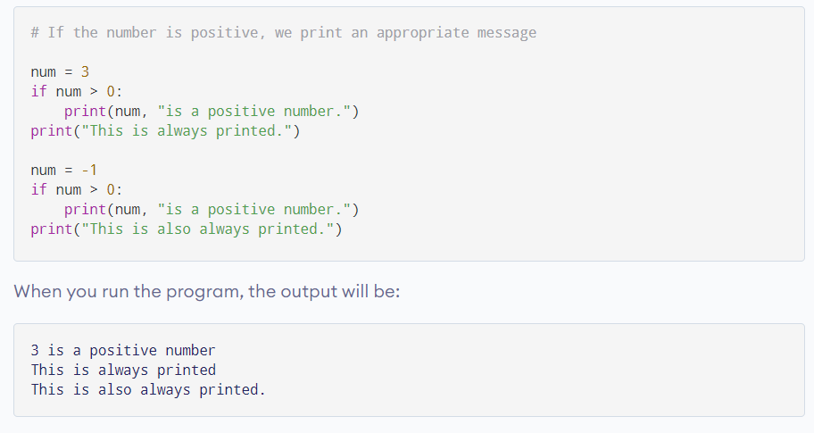

Slide 17
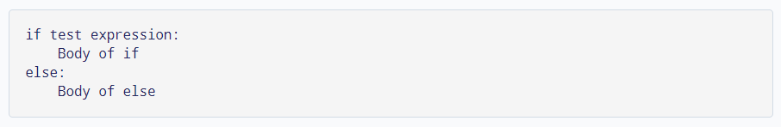
Python if...else Statement
Pernyataan if..else mengevaluasi ekspresi pengujian dan akan mengeksekusi isi if hanya jika kondisi pengujian adalah True.
Jika kondisinya False, maka body of else dieksekusi. Indentasi digunakan untuk memisahkan blok.

Slide 18
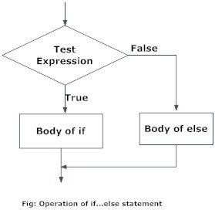

Slide 19
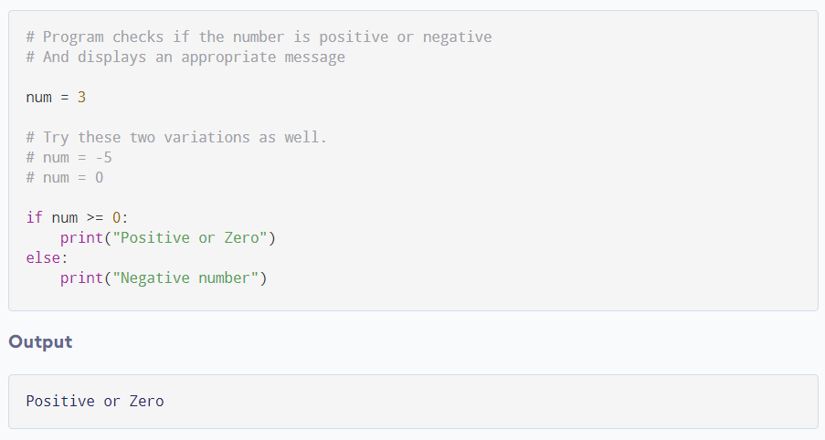

Slide 20
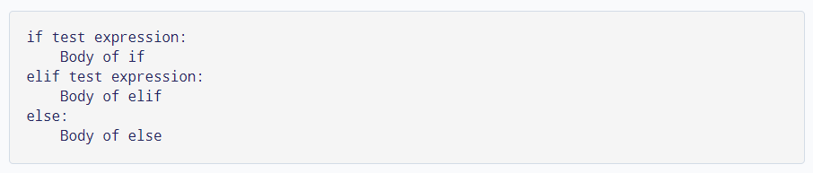
Elif adalah kependekan dari else if. Ini memungkinkan kita untuk memeriksa beberapa ekspresi.
Jika kondisi jika False, ia memeriksa kondisi blok elif berikutnya dan seterusnya.
Jika semua kondisinya False, maka body of else akan dieksekusi.
Hanya satu blok di antara beberapa blok if ... elif ... else dijalankan sesuai dengan kondisi.
Blok if hanya dapat memiliki satu blok lagi. Tapi itu bisa memiliki beberapa blok elif.
Python if...elif...else Statement

Slide 21
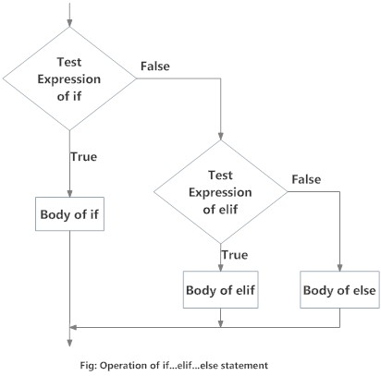

Slide 22
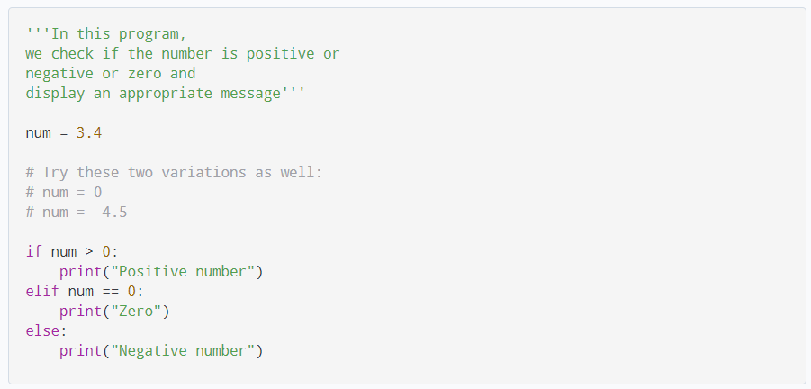

Slide 23
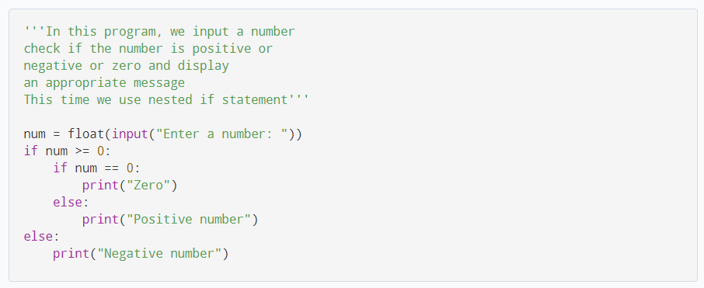
3. If Else Part II
Python Nested if statements
Kita dapat memiliki pernyataan if ... elif ... else di dalam pernyataan if ... elif ... else. Ini disebut nested dalam pemrograman komputer.
Sejumlah pernyataan ini bisa bertumpuk di dalam satu sama lain. Indentasi adalah satu-satunya cara untuk mengetahui tingkat bersarang. Mereka bisa membingungkan, jadi harus dihindari kecuali jika perlu.

Slide 24
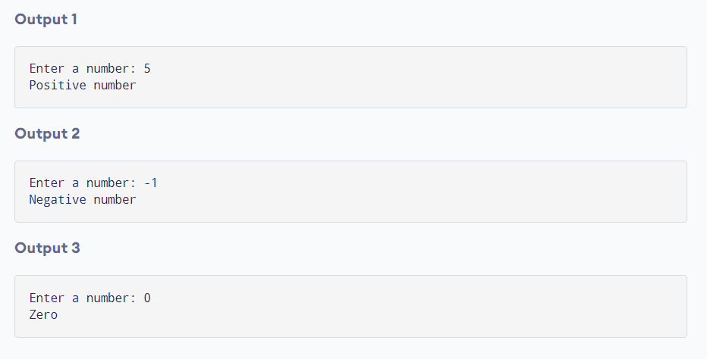
Python Nested if statements

Slide 25
Python if...else Statement
Pernyataan if..else mengevaluasi ekspresi pengujian dan akan mengeksekusi isi if hanya jika kondisi pengujian adalah True.
Jika kondisinya False, maka body of else dieksekusi. Indentasi digunakan untuk memisahkan blok.

Slide 26
4. Introduction for loops
Python for Loop
Perulangan for di Python digunakan untuk mengulangi urutan (list, tuple, string) atau objek iterable lainnya. Iterasi pada suatu urutan disebut traversal.

Slide 27

Syntax of for Loop
Di sini, val adalah variabel yang mengambil nilai item di dalam urutan pada setiap iterasi.
Pengulangan berlanjut hingga kita mencapai item terakhir dalam urutan. Body for loop dipisahkan dari kode lainnya menggunakan indentasi.

Slide 28
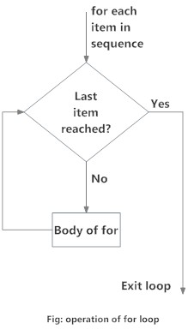
Flowchart of for Loop

Slide 29
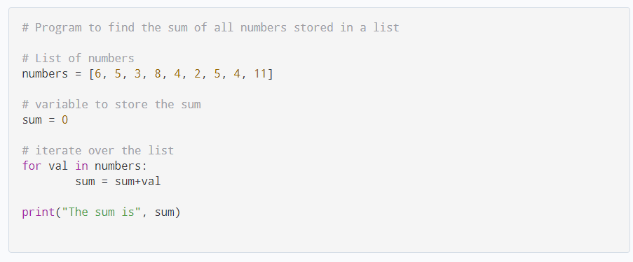
Example: Python for Loop

Slide 30
5. The Range Function
Kita bisa menghasilkan urutan angka menggunakan fungsi range (). range (10) akan menghasilkan angka dari 0 sampai 9 (10 angka).
Kita juga bisa mendefinisikan ukuran start, stop dan step sebagai range (start, stop, step_size). step_size default ke 1 jika tidak disediakan.
Objek range adalah "malas" dalam arti karena tidak menghasilkan setiap angka yang "dikandungnya" saat kita membuatnya. Namun, ini bukan iterator karena mendukung operasi in, len, dan __getitem__.
Fungsi ini tidak menyimpan semua nilai dalam memori; itu akan menjadi tidak efisien. Jadi, ia mengingat ukuran mulai, berhenti, langkah, dan menghasilkan angka berikutnya saat dalam perjalanan.
Untuk memaksa fungsi ini mengeluarkan semua item, kita dapat menggunakan function list ().

Slide 31
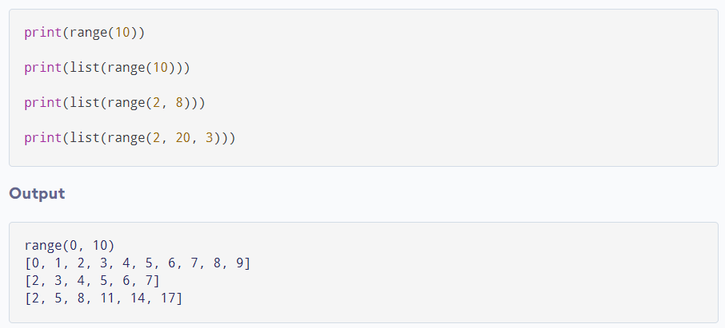
The range() function

Slide 32
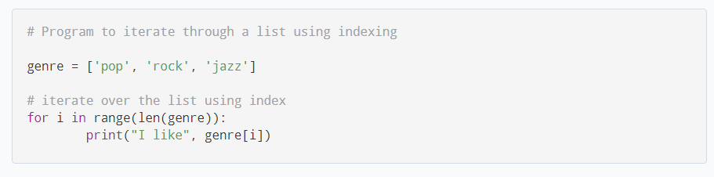
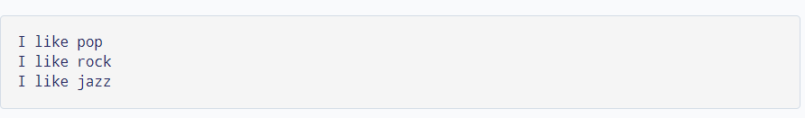
The range() function
Kita dapat menggunakan fungsi range () di for loop untuk melakukan iterasi melalui urutan angka. Ini dapat dikombinasikan dengan fungsi len () untuk melakukan iterasi melalui urutan menggunakan pengindeksan. Berikut ini contohnya.

Slide 33

6. Introduction while loops
Python while Loop
Perulangan while dalam Python digunakan untuk mengulang satu blok kode selama ekspresi uji (kondisi) benar. Kami biasanya menggunakan perulangan ini ketika kami tidak mengetahui berapa kali untuk mengulang sebelumnya.

Slide 34
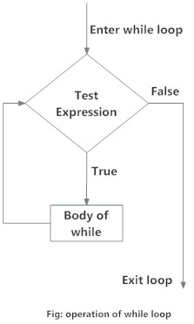
Python while Loop

Slide 35
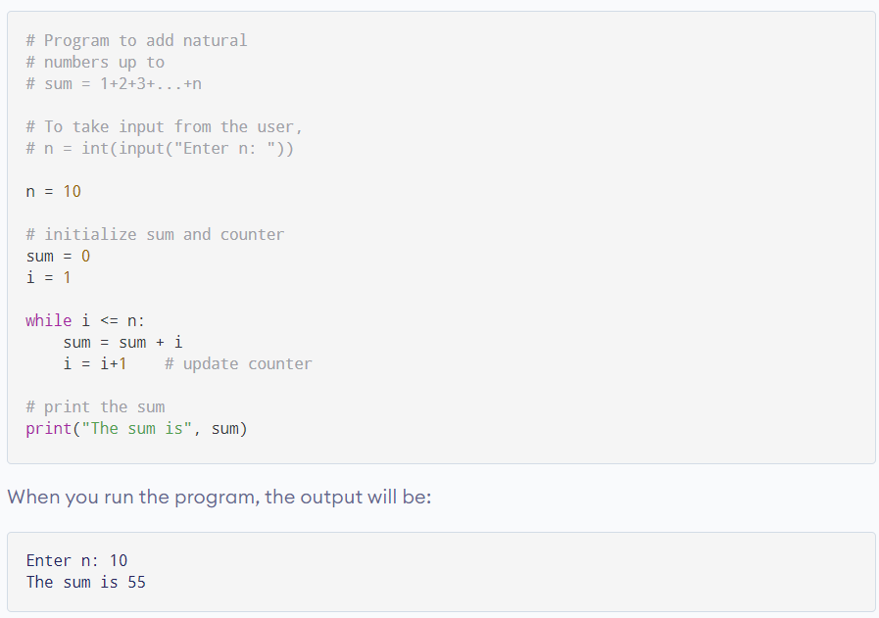
Python while Loop

Slide 36
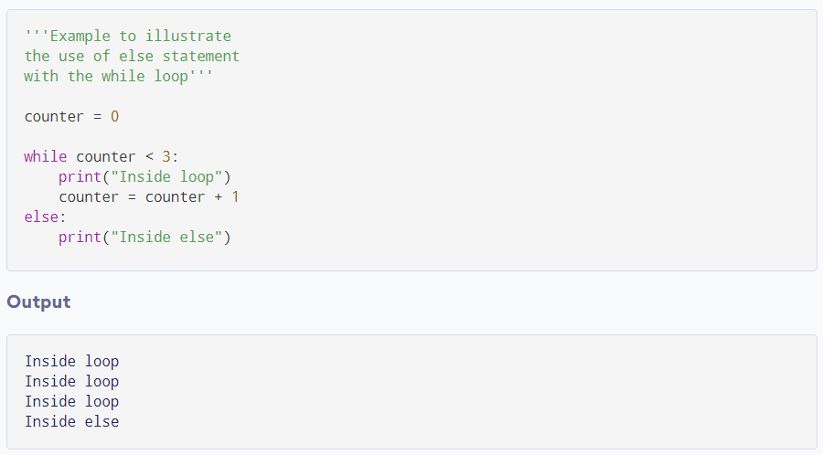
7. List Iteration Using While Complex Conditional Expressions
While loop with else
Sama seperti for loop, loop juga dapat memiliki blok else opsional.
Bagian lain dijalankan jika kondisi di loop sementara bernilai False.
Perulangan while dapat diakhiri dengan pernyataan break. Dalam kasus seperti itu, bagian lain akan diabaikan. Oleh karena itu, bagian lain loop sementara berjalan jika tidak ada pemutusan yang terjadi dan kondisinya salah.

Slide 37
8. Break and Continue Statement (While Loops)
Python break and continue
Dalam Python, pernyataan break dan lanjutkan dapat mengubah aliran loop normal.
Mengulangi satu blok kode sampai ekspresi tes salah, tapi terkadang kita ingin menghentikan iterasi saat ini atau bahkan seluruh loop tanpa memeriksa ekspresi tes.

Slide 38
Python break statement
Pernyataan break menghentikan loop yang berisi itu. Kontrol program mengalir ke pernyataan segera setelah badan loop.
Jika pernyataan break berada di dalam loop nested (loop di dalam loop lain), pernyataan break akan menghentikan loop terdalam.

Slide 39
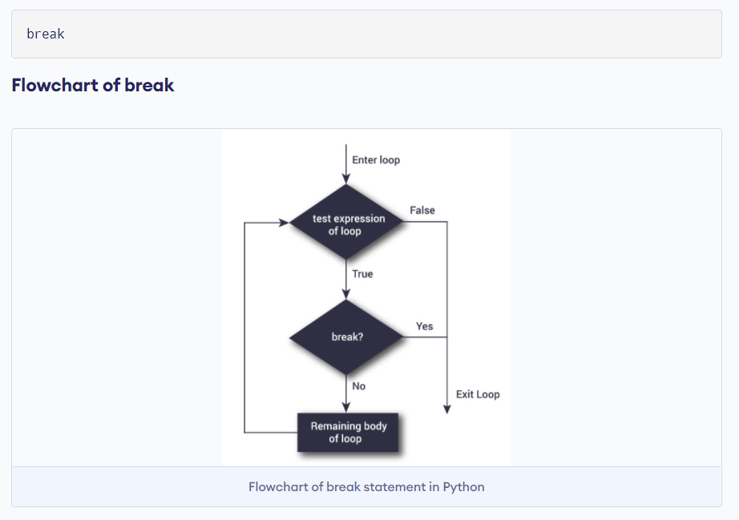
Python break statement

Slide 40
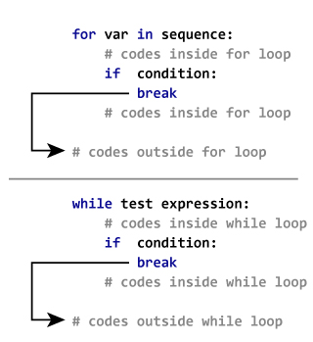
Python break statement

Slide 41
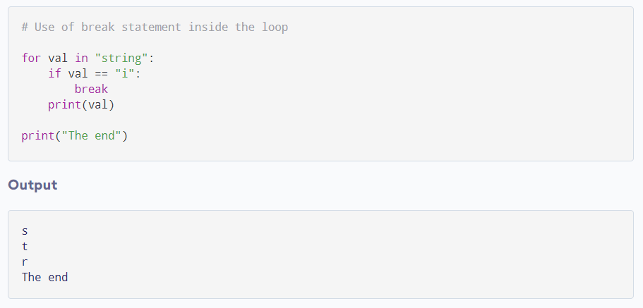
Python break statement

Slide 42
Python continue statement
Pernyataan continue digunakan untuk melewati sisa kode di dalam loop hanya untuk iterasi saat ini. Loop tidak berhenti tetapi berlanjut dengan iterasi berikutnya.

Slide 43
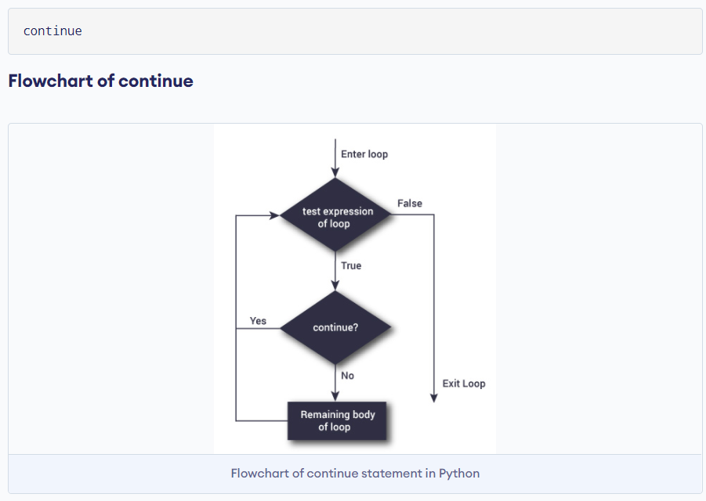
Python continue statement

Slide 44
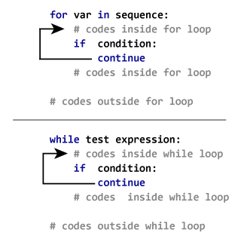
Python continue statement

Slide 45
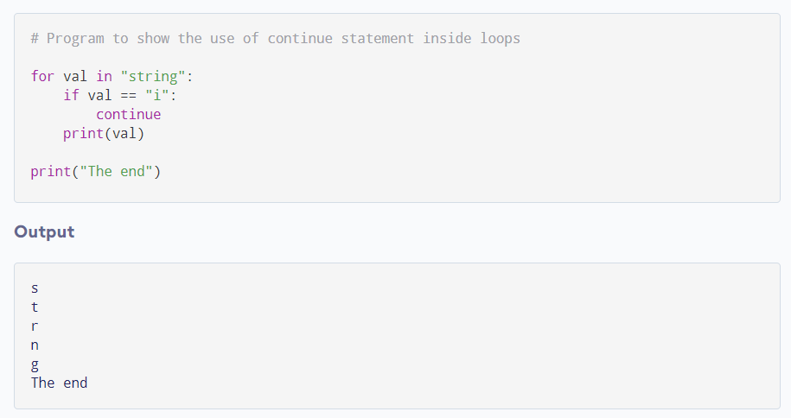
Python continue statement

Slide 46
9. Loop Dictionary
Loop Through a Dictionary
Anda dapat melakukan loop melalui dictionary dengan menggunakan for loop.
Saat mengulang melalui dictionary, nilai yang dikembalikan adalah kunci dari dictionary, tetapi ada metode untuk mengembalikan nilai juga.

Slide 47

TERIMA KASIH

